Slide 1

Schön, dass ihr da seid!
Referent*in: __________________

Slide 2
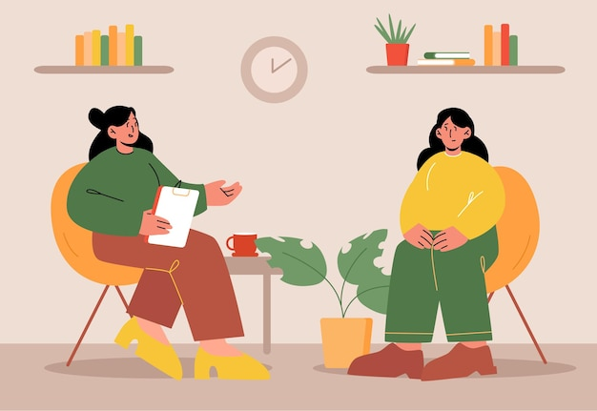

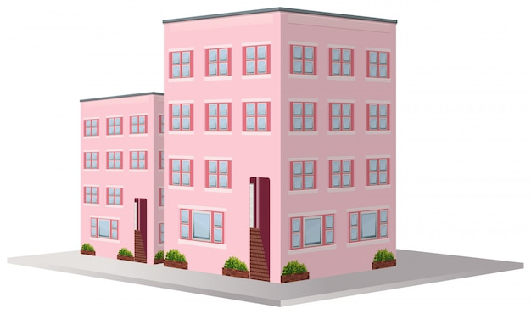
Hier ist Platz…
… für die Vorstellung der örtlichen Suchtpräventions- und Beratungsstelle sowie anderer wichtiger Kontakte und Adressen.
Design: upklyak, freepik, brgvx

Slide 3
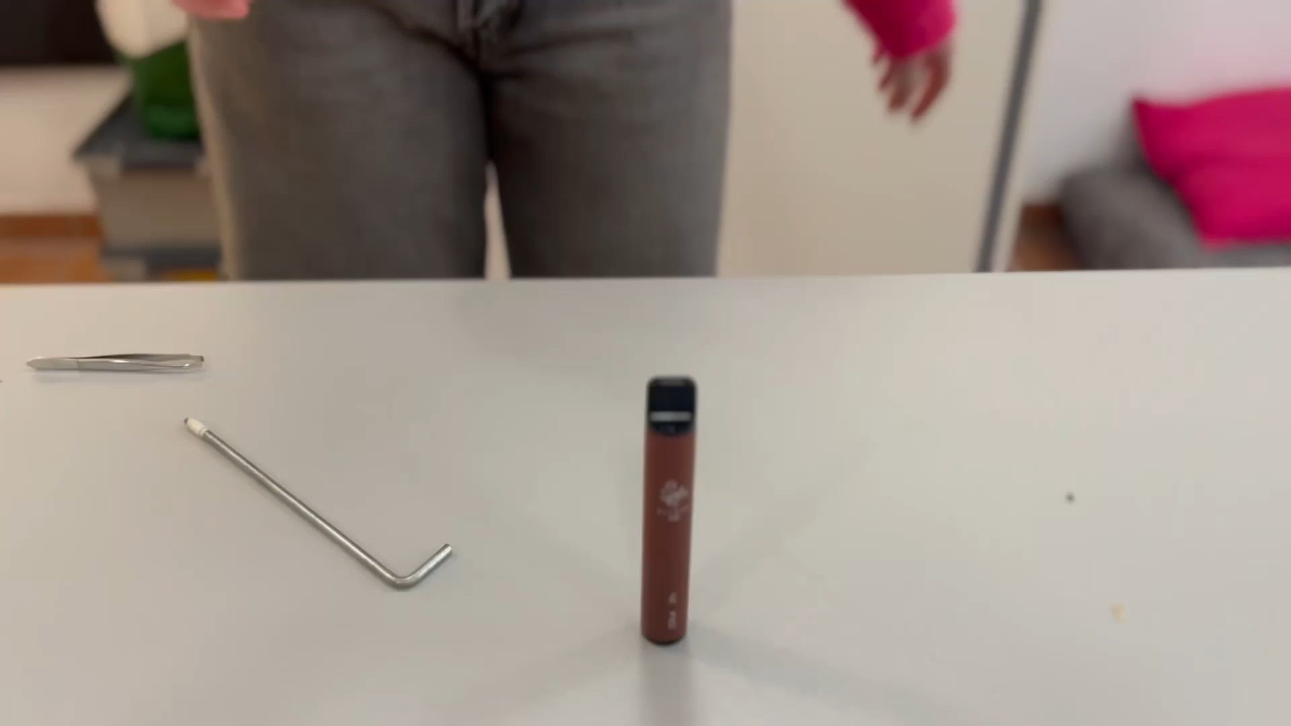
Vape Inspektion

Slide 4
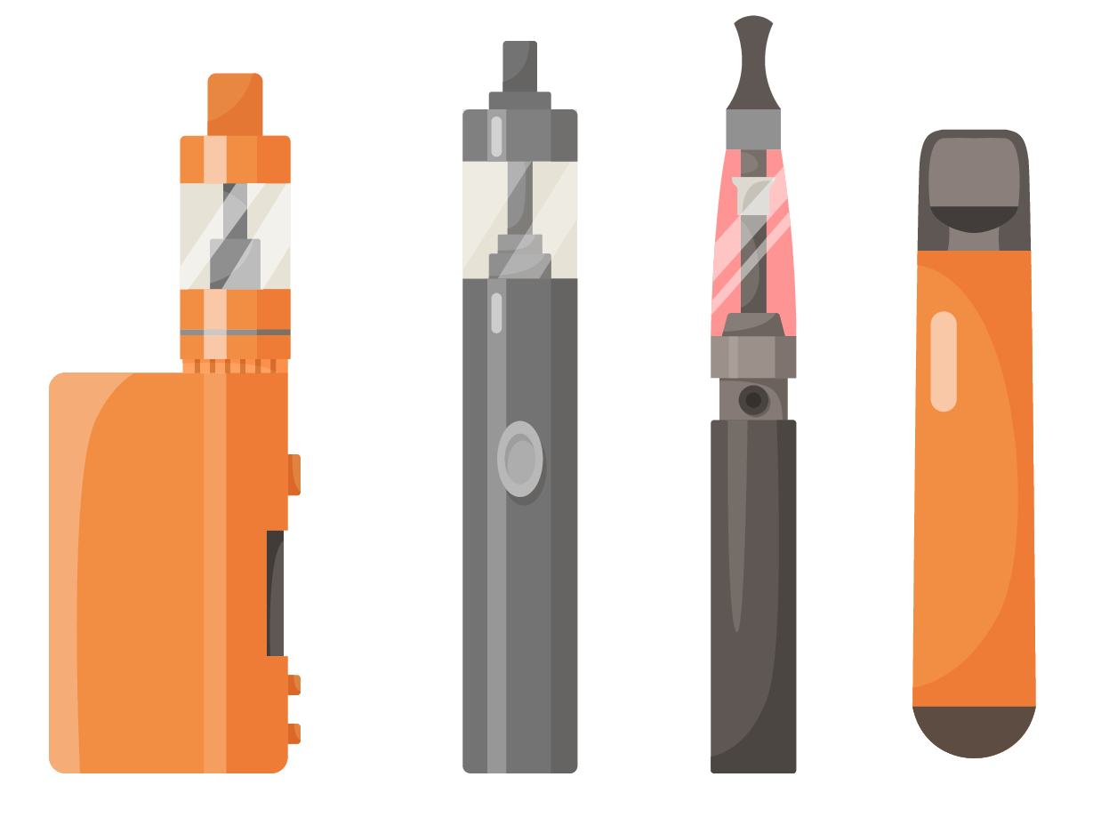
Aufbau und Funktion
Mundstück
Die Batterie betreibt die Heizspirale.
Die Heizspirale erhitzt und verdampft das Liquid im Tank.
→ Es entsteht Dampf, der eingeatmet wird.
Liquid
Heizspirale
Batterie
Viele Formen – Ähnlicher Aufbau.
Design: Creative Hat u. Kampus

Slide 5
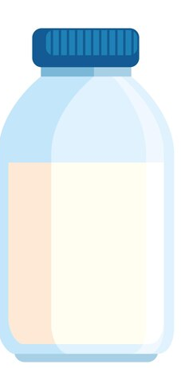
Kleine Stoffkunde – Im Liquid
Dienen als Trägerflüssigkeit & Vernebelungsmittel
Möglich: Augenreizungen und Atembeschwerden.
Enthalten als Dampf außerdem krebserregende Stoffe.
Bestimmen Geruch & Geschmack
Propylenglykol & Glyzerin
Aromen
Nikotin
Können als Dampf Allergien auslösen; Reizen Lunge & Schleimhäute.
Nervengift
Macht schnell stark abhängig!
Herz-Kreislauf-Erkrankungen werden begünstigt. Bei großen Mengen: Vergiftungserscheinungen (Übelkeit, Erbrechen, Durchfall, Atemnot, bis hin zum Tod)
Design: studiogstock

Slide 6
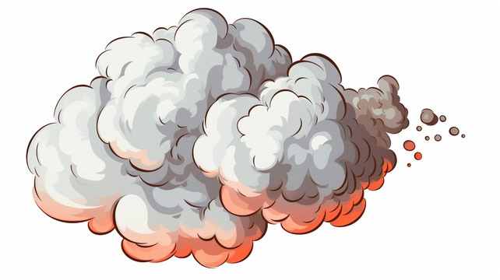
Kleine Stoffkunde – Im Dampf
Der Dampf einer Vape ist kein Wasserdampf
- sondern ein Aerosol!
Kleine Partikel, die tief in die Lunge eindringen
Krebserregende Stoffe
Allergene
Andere gesundheitsschädliche Substanzen
Insgesamt geringere Schadstoffbelastung als beim Rauchen von Zigaretten.
Design: Freepik

Slide 7
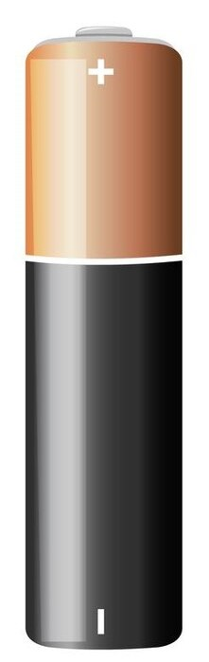
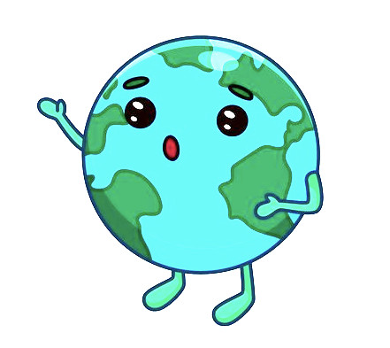
Kleine Stoffkunde – die Batterie
Lithium-Ionen Akku
Kann eigentlich hunderte Male neu aufgeladen werden.
10 Vape-Akkus entsprechen etwa einem neuen Handy-Akku.
Umweltschädlich.
Wertvoller Rohstoff, der bei falscher Entsorgung verloren geht.
Brand- und Explosionsgefahr!
Design: brgfx

Slide 8
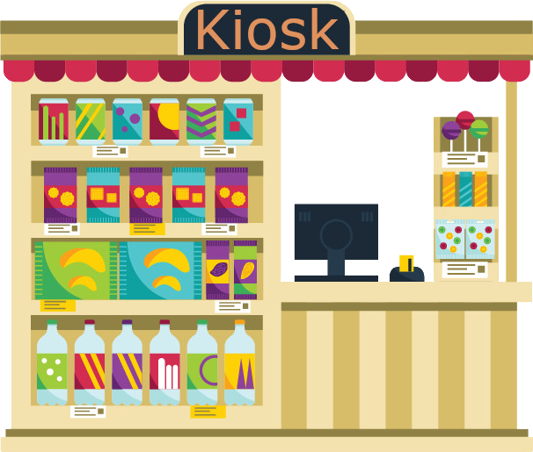
Darf man vapen?
Vapes und Zigaretten dürfen in Deutschland nur an Volljährige verkauft werden!
Das gilt auch, wenn sie nikotinfrei sind!
Jugendliche unter 18 Jahren dürfen in der Öffentlichkeit nicht rauchen und nicht vapen.
Design: Creative Hat, Freepik

Slide 9
Warum sind Vapes für Jugendliche verlockend?
schmecken gut
farbenfroh
Handlich, schnell zu greifen
leicht verfügbar
Mitmachfrage:
Influencer vapen
Trend
Lifestyle-Produkt
stinken nicht
Design: Creative Hat

Slide 10
Vielen Dank für Eure Aufmerksamkeit!
Design: Creative Hat

